Slide 1
Căn bản về ngôn ngữ Java

Slide 2
Nội dung
Biến & Hằng
Kiểu dữ liệu (kiểu cơ sở, kiểu tham chiếu)
Toán tử, biểu thức
Các cấu trúc điều khiển (chọn, rẽ nhánh, lặp)
Lớp bao kiểu cơ sở
Phương thức và cách sử dụng
Một số ví dụ minh họa

Slide 3
Biến
Biến là một vùng nhớ lưu các giá trị của chương trình
Mỗi biến gắn với 1 kiểu dữ liệu và 1 định danh duy nhất là tên biến
Tên biến phân biệt chữ hoa và chữ thường. Tên biến bắt đầu bằng 1 dấu _, $, hay 1 ký tự, không được bắt đầu bằng 1 ký số.
Khai báo
<kiểu dữ liệu> <tên biến>;
<kiểu dữ liệu> <tên biến> = <giá trị>;
Gán giá trị
<tên biến> = <giá trị>;
Lưu ý: trong java nếu lúc khai báo không khởi tạo giá trị cho biến thì nó sẽ nhận 1 giá trị mặc định. Mỗi kiểu dữ liệu có 1 kiểu dữ liệu mặc định khác nhau.

Slide 4
Hằng
Là một giá trị bất biến trong chương trình
Tên đặt theo qui ước như tên biến
Được khai báo dùng từ khóa final, và thường dùng tiếp vĩ ngữ đối với các hằng số (l, L, d, D, f, F)
Ví dụ:
final int x = 10; // khai báo hằng số nguyên x = 10
final long y = 20L; // khai báo hằng số long y = 20
Hằng ký tự: đặt giữa cặp nháy đơn ‘’
Hằng chuỗi: là một dãy ký tự đặt giữa cặp nháy đôi “”

Slide 5
Hằng ký tự đặc biệt
Ký tự | Ý nghĩa
\b | Xóa lùi (BackSpace)
\t | Tab
\n | Xuống hàng
\r | Dấu enter
\” | Nháy kép
\’ | Nháy đơn
\\ | \
\f | Đẩy trang
\uxxxx | Ký tự unicode

Slide 6
Kiểu dữ liệu
Kiểu dữ liệu cơ sở (primitive data type)
Kiểu dữ liệu tham chiếu (reference data type)

Slide 7
Kiểu dữ liệu cơ sở
Kiểu cơ sở
Kiểu luận lý
Kiểu ký tự
Kiểu số
kiểu nguyên
kiểu thực
boolean
char
byte
short
int
long
float
double

Slide 8
Kiểu dữ liệu cơ sở (tt)
Kiểu | Kích thước (bits) | Giá trị | Giá trị mặc định
boolean | [Note: The representation of a boolean is specific to the Java Virtual Machine on each computer platform.] | true và false | false
char | 16 | '\u0000' to '\uFFFF' (0 to 65535) | null
byte | 8 | –128 to +127 (–2⁷ to 2⁷ – 1) | 0
short | 16 | –32,768 to +32,767 (–2¹⁵ to 2¹⁵ – 1) | 0
int | 32 | –2,147,483,648 to +2,147,483,647 (–2³¹ to 2³¹ – 1) | 0
long | 64 | –9,223,372,036,854,775,808 to +9,223,372,036,854,775,807 (–263 to 263 – 1) | 0l
float | 32 | 1.40129846432481707e–45 to 3.4028234663852886E+38 | 0.0f
double | 64 | 4.94065645841246544e–324 to 1.7976931348623157E+308 | 0.0d

Slide 9
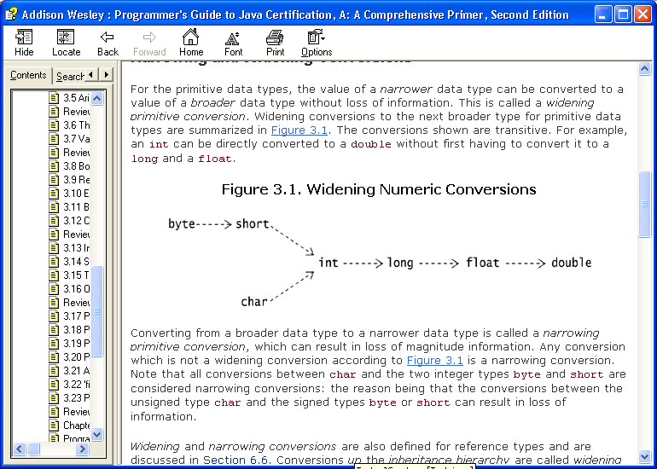
Kiểu dữ liệu cơ sở (tt)
Chuyển đổi kiểu dữ liệu: khi có sự không tương thích về kiểu dữ liệu (gán, tính toán biểu thức, truyền đối số gọi phương thức)
Chuyển kiểu hẹp (lớn → nhỏ): cần ép kiểp
<tên biến 2> = (kiểu dữ liệu) <tên biến 1>;
Chuyển kiểu rộng (nhỏ → lớn): tự động chuyển

Slide 10
Kiểu dữ liệu cơ sở (tt)
Lưu ý
Không thể chuyển đổi giữa kiểu boolean với int và ngược lại.
Nếu 1 toán hạng kiểu double thì
“Toán hạng kia chuyển thành double”
Nếu 1 toán hạng kiểu float thì
“Toán hạng kia chuyển thành float”
Nếu 1 toán hạng kiểu long thì
“Toán hạng kia chuyển thành long”
Ngược lại “Tất cả chuyển thành int để tính toán”

Slide 11
Kiểu dữ liệu cơ sở (tt)
Ví dụ minh họa
1. byte x = 5;
2. byte y = 10;
3. byte z = x + y;
// Dòng lệnh thứ 3 báo lỗi chuyển kiểu cần sửa lại
// byte z = (byte) (x + y);

Slide 12
Kiểu dữ liệu tham chiếu
Kiểu mảng
Mảng là tập hợp các phần tử có cùng tên và cùng kiểu dữ liệu.
Mỗi phần tử được truy xuất thông qua chỉ số
Khai báo mảng
<kiểu dữ liệu>[] <tên mảng>; // mảng 1 chiều
<kiểu dữ liệu> <tên mảng>[]; // mảng 1 chiều
<kiểu dữ liệu>[][] <tên mảng>; // mảng 2 chiều
<kiểu dữ liệu> <tên mảng>[][]; // mảng 2 chiều

Slide 13
Kiểu dữ liệu tham chiếu (tt)
Khởi tạo
int arrInt[] = {1, 2, 3};
char arrChar[] = {‘a’, ‘b’, ‘c’};
String arrString[] = {“ABC”, “EFG”, “GHI”};
Cấp phát & truy cập mảng
int arrInt = new int[100];
int arrInt[100]; // Khai báo này trong Java sẽ bị báo lỗi.
Chỉ số mảng n phần tử: từ 0 đến n-1

Slide 14
Kiểu dữ liệu tham chiếu (tt)
Kiểu đối tượng
Khai báo đối tượng
<Kiểu đối tượng> <biến ĐT>;
Khởi tạo đối tượng
<Kiểu đối tượng> <biến ĐT> = new <Kiểu đối tượng>;
Truy xuất thành phần đối tượng
<biến ĐT>.<thuộc tính>
<biến ĐT>.<phương thức>

Slide 15
Toán tử, biểu thức
Toán tử số học
Toán tử | Ý nghĩa
+ | Cộng
- | Trừ
* | Nhân
/ | Chia nguyên
% | Chia dư
++ | Tăng 1
-- | Giảm 1

Slide 16
Toán tử, biểu thức (tt)
Phép toán trên bit
Toán tử | Ý nghĩa
& | AND
| | OR
^ | XOR
<< | Dịch trái
>> | Dịch phải
~ | Bù bit

Slide 17
Toán tử, biểu thức (tt)
Toán tử quan hệ và logic
Toán tử | Ý nghĩa
= = | So sánh bằng
!= | So sánh khác
> | So sánh lớn hơn
< | So sánh nhỏ hơn
>= | So sánh lớn hơn hay bằng
<= | So sánh nhỏ hơn hay bằng
|| | OR (biểu thức logic)
&& | AND (biểu thức logic)
! | NOT (biểu thức logic)

Slide 18
Toán tử, biểu thức (tt)
Toán tử gán
Toán tử | Ví dụ | Ý nghĩa
= | a = b | gán a = b
+= | a += 5 | a = a + 5
-= | b -= 10 | b = b – 10
*= | c *= 3 | c = c * 3
/= | d /= 2 | d = d/2
%= | e %= 4 | e = e % 4

Slide 19
Toán tử, biểu thức (tt)
Toán tử điều kiện
Cú pháp: <điều kiện> ? <biểu thức 1> : < biểu thức 2>
Ví dụ:
int x = 10;
int y = 20;
int Z = (x<y) ? 30 : 40;
// Kết quả z = 30 do biểu thức (x < y) là đúng.

Slide 20
Cấu trúc điều khiển
Cấu trúc if … else
Dạng 1: if (<điều_kiện>) {
<khối_lệnh>;
}
Dạng 2: if (<điều_kiện>) {
<khối _lệnh1>;
}
else {
<khối _lệnh2>;
}

Slide 21
Cấu trúc điều khiển (tt)
Cấu trúc switch … case
switch (<biến>)
{ case <giátrị_1>:
<khối_lệnh_1>;
break;
….
case <giátrị_n>:
<khối_lệnh_n>;
break;
default:
<khối lệnh default>;
}

Slide 22
Cấu trúc điều khiển (tt)
Cấu trúc lặp
Dạng 1: while (<điều_kiện_lặp>) {
<khối _lệnh>;
}
Dạng 2: do {
<khối_lệnh>;
} while (điều_kiện);
Dạng 3: for (khởi_tạo_biến_đếm;đk_lặp;tăng_biến) { <khối _lệnh>;
}

Slide 23
Cấu trúc điều khiển (tt)
Cấu trúc lệnh nhảy jump: dùng kết hợp nhãn (label) với từ khóa break và continue để thay thế cho lệnh goto (trong C).
Ví dụ:
label:
for (…) {
for (…) {
if (<biểu thức điều kiện>)
break label;
else
continue label;
}
}

Slide 24
Lớp bao kiểu dữ liệu cơ sở
Data type | Wrapper Class (java.lang.*) | Ghi chú
boolean | Boolean | - Gói (package): chứa nhóm nhiều class. - Ngoài các Wrapper Class, gói java.lang còn cung cấp các lớp nền tảng cho việc thiết kế ngôn ngữ java như: String, Math, …
byte | Byte
short | Short
char | Character
int | Integer
long | Long
float | Float
double | Double

Slide 25
Q/A

